Slide 1
图

Slide 2
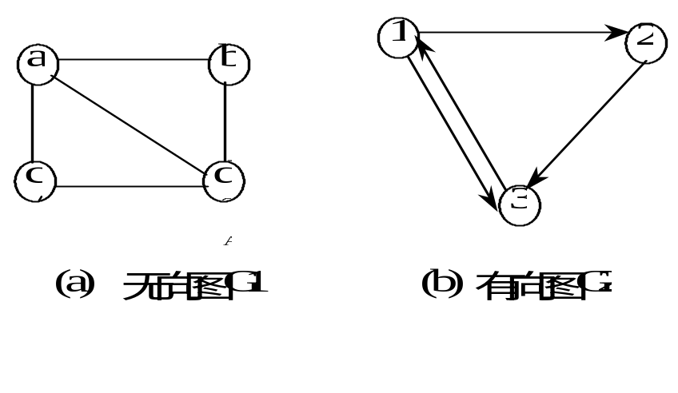
6.1 图的概念
6.1.1 图的定义
图是由顶点集V和顶点间的关系集合E（边的集合）组成的一种数据结构，可以用二元组定义为：G=（V,E）。
例如，对于下图所示的无向图G1和有向图G2，它们的数据结构可以描述为：G₁=(V₁,E₁), 其中 V₁={a,b,c,d},E₁={(a,b),(a,c),(a,d),(b,d),(c,d)},而G₂=(V₂,E₂)，其中V₂={1,2,3}, E₂={<1,2>,<1,3>,<2,3>,<3,1>}。

Slide 3
有向图和无向图
在图中，若用箭头标明了边是有方向性的，则称这样的图为有向图，否则称为无向图。如上图中，G₁为无向图，G₂为有向图。
在无向图中，一条边（x,y）与（y,x）表示的结果相同，用圆括号表示，在有向图中，一条边<x,y>与<y,x>表示的结果不相同，故用尖括号表示。<x,y>表示从顶点x发向顶点y的边，x为始点，y为终点。

Slide 4

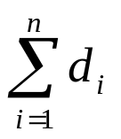
6.1.2 图的基本术语
１．端点和邻接点；出边与入边；
2．顶点的度、入度、出度
在图中，一个顶点依附的边的数目，称为该顶点的度。在有向图中，一个顶点依附的边的终点数目，称为该顶点的入度。一个顶点依附的边的始点数目，称为该顶点的出度，某个顶点的入度和出度之和称为该顶点的度。
另外，若图中有n个顶点，e条边，第i个顶点的度为d_{i}，则
有e=

Slide 5
３．完全图、稠密图、稀疏图
具有n个顶点，n(n-1)/2条边的图，称为完全无向图，具有n个顶点，n(n-1) 条边的有向图,称为完全有向图。完全无向图和完全有向图都称为完全图。
对于一般无向图，顶点数为n，边数为e，则 0≤e ≤n(n-1)/2。
对于一般有向图，顶点数为n，弧数为e， 则 0≤e≤n(n-1) 。
当一个图接近完全图时，则称它为稠密图，相反地，当一个图中含有较少的边时，则称它为稀疏图。

Slide 6
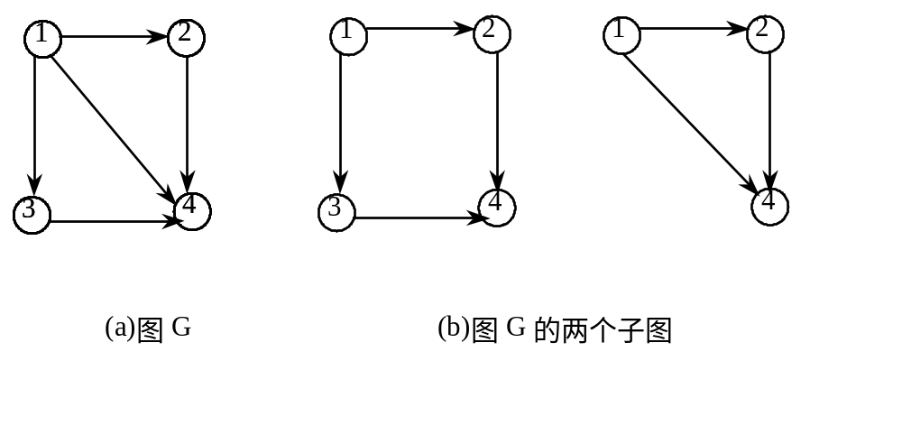
4. 子图
若有两个图G₁和G₂， G₁=(V₁,E₁)， G₂=(V₂,E₂)， 满足如下条件： V₂⊆V₁ ，E₂⊆ E₁，即V₂为V₁的子集，E₂为E₁的子集，称图G₂为图G₁的子图。
图和子图的示例具体见图7-2。

Slide 7
５．路径、回路
在无向图G中，若存在一个顶点序列V_{p} ,V_{i1}，V_{i2}，…，V_{in}，V_{q,} 使得（V_{p},V_{i1}）,(V_{i1},V_{i2}),…..，(V_{in},V_{q})均属于E（G），则称顶点V_{p}到V_{q}存在一条路径。若一条路径上除起点和终点可以相同外，其余顶点均不相同，则称此路径为简单路径。起点和终点相同的路径称为回路，简单路径组成的回路称为简单回路。路径上经过的边的数目称为该路径的路径长度。

Slide 8
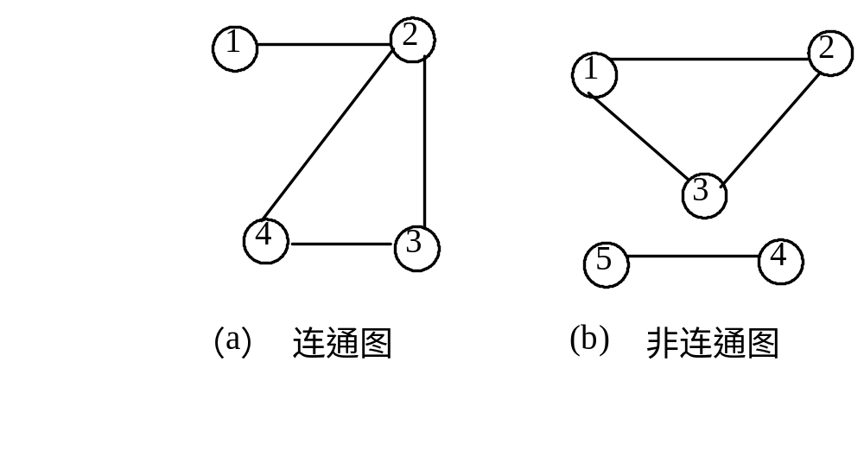
6． 连通图和强连通图
在无向图中，若从顶点i到顶点j有路径，则称顶点i和顶点j是连通的。若任意两个顶点都是连通的，则称此无向图为连通图，否则称为非连通图。
连通图和非连通图示例见下图。

Slide 9
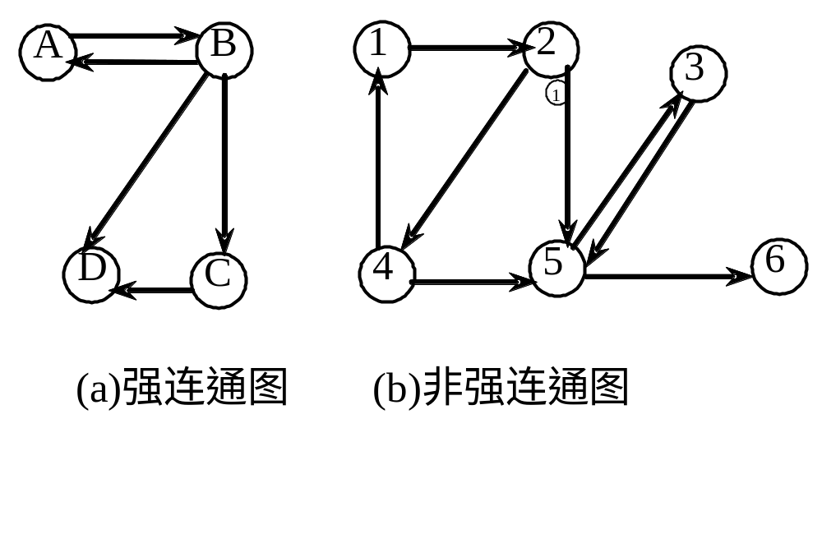
在有向图中，若从顶点i到顶点j有路径，则称从顶点i和顶点j是连通的，若图中任意两个顶点都是连通的，则称此有向图为强连通图，否则称为非强连通图。
强连通图和非强连通图示例见下图。

Slide 10
7． 连通分量和强连通分量
无向图中，极大的连通子图为该图的连通分量。显然，任何连通图的连通分量只有一个，即它本身，而非连通图有多个连通分量。参见教材图６-３

Slide 11
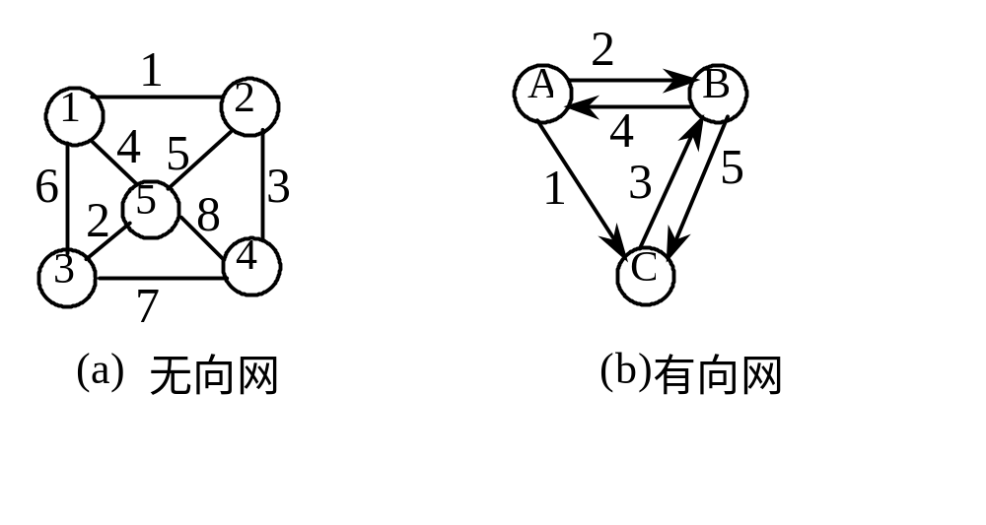
8． 权和网
在图的边或弧中给出相关的数，称为权。 权可以代表一个顶点到另一个顶点的距离，耗费等，带权图一般称为网。
带权图的示例具体见下图。

Slide 12
6.2 图的存贮结构
6.2.1 邻接矩阵
在邻接矩阵表示中，除了存放顶点本身信息外，还用一个矩阵表示各个顶点之间的关系。若（i,j）∈E(G)或〈i,j〉∈E(G),则矩阵中第i行 第j列元素值为1，否则为0 。
图的邻接矩阵定义为：
1 若（i,j）∈E(G)或〈i,j〉∈E(G)
A[i][j]=
0 其它情形

Slide 13
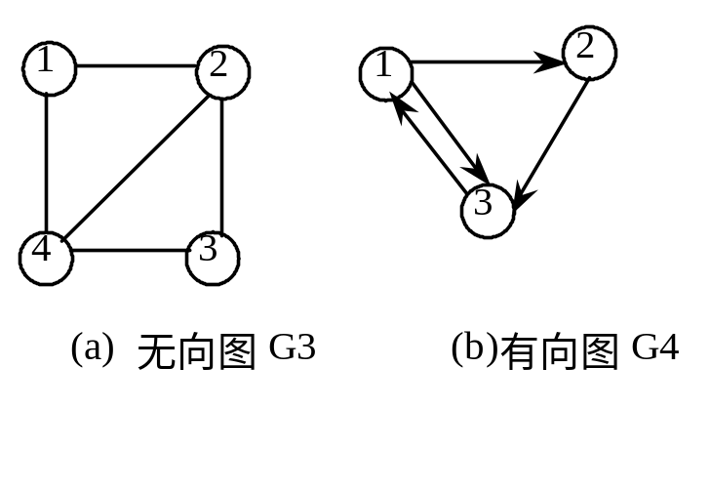
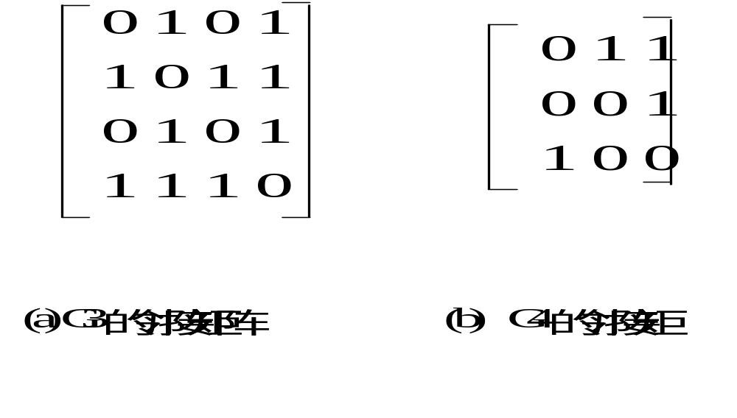
例如, 下面为两个无向图和有向图对应的邻接矩阵。

Slide 14
从无向图的邻接矩阵可以得出如下结论
（1）矩阵是对称的;
（2）第i行或第i 列1的个数为顶点i 的度;
（3）矩阵中1的个数的一半为图中边的数目;
（4）很容易判断顶点i 和顶点j之间是否有边相连(看矩阵中i行j列值是否为1)。
从有向图的邻接矩阵可以得出如下结论
（1） 矩阵不一定是对称的;
（2） 第i 行中1的个数为顶点i 的出度;
（3） 第i列中1的个数为顶点 i的入度;
（4） 矩阵中1的个数为图中弧的数目;
（5） 很容易判断顶点i 和顶点j 是否有弧相连.

Slide 15
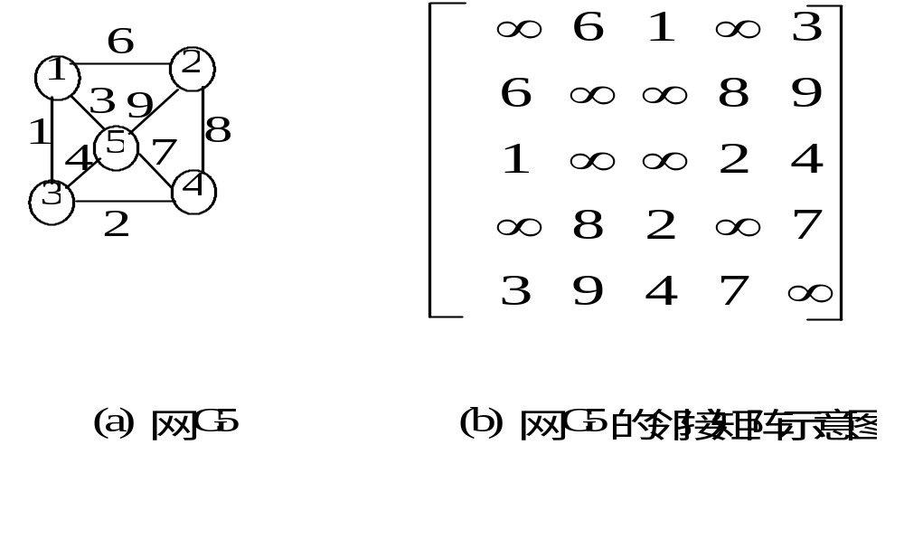
带权图(网)的邻接矩阵表示
类似地可以定义网的邻接矩阵为：
wij 若（i,j）∈E(G)或〈i,j〉∈E(G)
A[i][j]= 0 若i=j
∞ 其它情形
网及网的邻接矩阵见下图。

Slide 16
图的邻接矩阵数据类型描述
图的邻接矩阵数据类型描述如下:
const int maxn=n ； // 图中顶点数
const int maxe=e ； // 图中边数
struct graph
{
elemtype v[maxn]; // 存放顶点信息v1,v2,….vn
int aix[maxn][maxn] // 邻接矩阵
};

Slide 17
建立无向图的邻接矩阵
void creatadj(graph &g, int e)
{ int i, j,k ;
for (i=0; k<n; i++)
cin>>g.v[i]; //输入顶点信息
for (i=0; i<n; i++ )
for (j=0; j<n; j++)
g.a[i][j]=0;
for (k=1; k<=e; k++)
{ cin>>i>>j; //输入一条边(i,j)
g.a[i][j]=g.a[j][i]=1;}
} //该算法的时间复杂度为O（n²）。

Slide 18
建立有向网的邻接矩阵
void creatadj(graph &g, int e)
{ int i, j,k,w;
for (i=0; i<n; i++)
cin>>g.v[i]; //输入顶点信息
for (i=0; i<n; i++ )
for (j=0; j<n; j++)
if (i==j) g.a[i][j]=0; else g.a[i][j]=∞;
for (k=1; k<=e; k++)
{ cin>>i>>j>>w; //输入一条弧<i,j> 及权值w
g.a[i][j]=w;}
} // 该算法的时间复杂度为O（n²）

Slide 19
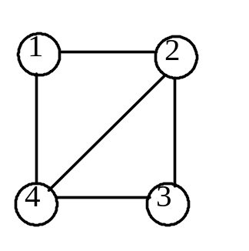
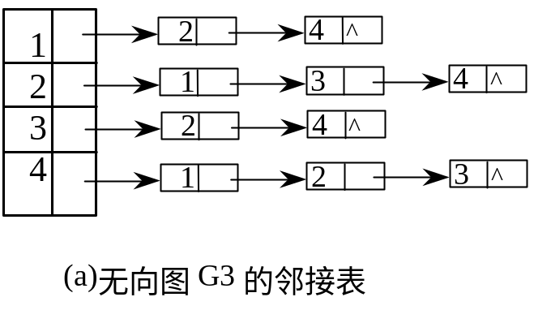
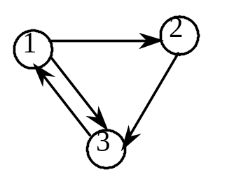
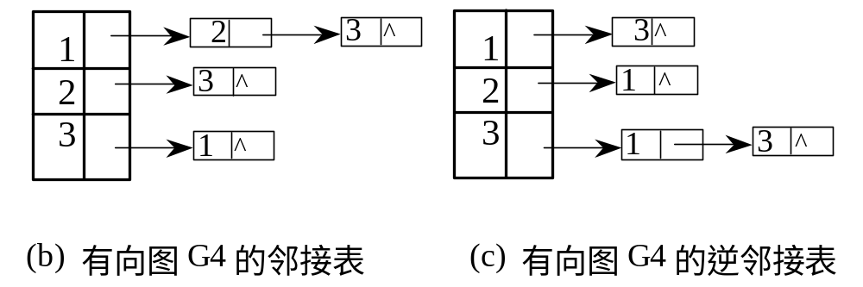
6.2.2 邻接表
图的邻接表表示
将每个结点的边用一个单链表链接起来，若干个结点可以得到若干个单链表，每个单链表都有一个头结点，所有头结点组成一个一维数组，称这样的链表为邻接表。

Slide 20
从无向图的邻接表可以得到如下结论
（1）第i 个链表中结点数目为顶点i的度；
（2）所有链表中结点数目的一半为图中边数；
（3）占用的存储单元数目为n+2e 。
从有向图的邻接表可以得到如下结论
（1）第i 个链表中结点数目为顶点i的出度；
（2）所有链表中结点数目为图中弧数；
（3）占用的存储单元数目为n+e 。

Slide 21
图的邻接表数据类型描述
图的邻接表数据类型描述如下：
const int maxn=n； // maxn表示图中最大顶点数
const int maxe=e ； // maxe图中最大边数
struct edgenode //定义链表结点类型
{ int adjvex ;
edgenode * next ;};
typedef edgenode* adjlist[maxn];

Slide 22
无向图的邻接表建立
void creatlink(adjlist a , int n, int e)
{ int i,j,k ;
for(i=0; i<n;i++) //建立邻接表头结点
{ a[i].v=i ; a[i].next=NULL; }
for(k=1; k<=e;k++)
{ cin>>i>>j ; //输入一条边 (i,j)
edgenode * p=new edgenode; //新得到一个结点
p–>adjvex=j ;
p->next=a[i].next ;
a[i].next=p ;}
}
//该算法的时间复杂度为O（n+e）。

Slide 23
6.2.3 边集数组
参见教材P216
6.3 图的遍历
和树的遍历类似，图的遍历也是从某个顶点出发，沿着某条搜索路径对图中所有顶点各作一次访问。若给定的图是连通图，则从图中任一顶点出发顺着边可以访问到该图中所有的顶点，但是，在图中有回路，从图中某一顶点出发访问图中其它顶点时，可能又会回到出发点，而图中可能还剩余有顶点没有访问到，因此，图的遍历较树的遍历更复杂。我们可以设置一个全局型标志数组visited来标志某个顶点是否被访过，未访问的值为0，访问过的值为1。根据搜索路径的方向不同，图的遍历有两种方法：深度优先搜索遍历和广度优先搜索遍历。

Slide 24
6.3.1深度优先搜索遍历
深度优先搜索遍历类似于树的先序遍历。假定给定图G的初态是所有顶点均未被访问过，在G中任选一个顶点i作为遍历的初始点，则深度优先搜索遍历可定义如下：
(1) 首先访问顶点i，并将其访问标记置为访问过，即visited[i]=1；
(2) 然后搜索与顶点i有边相连的下一个顶点j，若j未被访问过，则访问它，并将j的访问标记置为访问过，visited[j]=1，然后从j开始重复此过程，若j已访问，再看与i有边相连的其它顶点；
(3) 若与i有边相连的顶点都被访问过，则退回到前一个访问顶点并重复刚才过程，直到图中所有顶点都被访问完止。

Slide 25
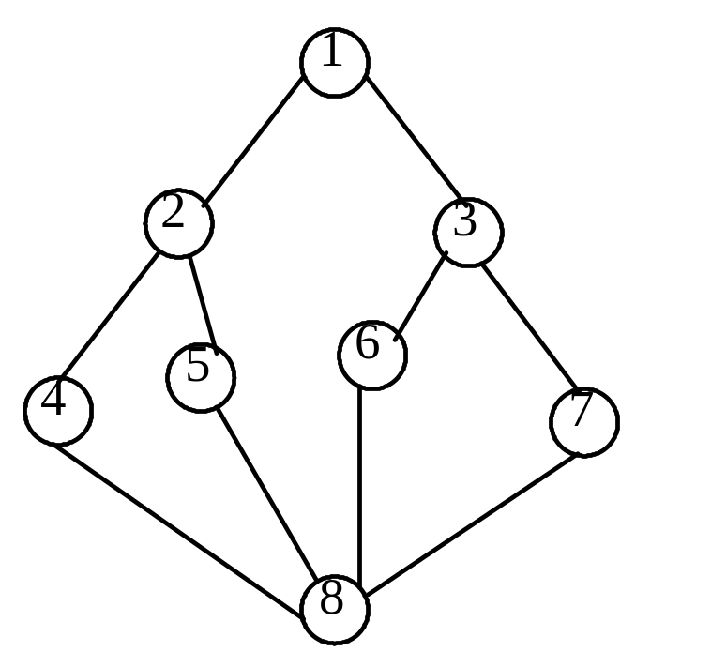
例如，对下图，从顶点1出发的深度优先搜索遍历序列可有多种，下面仅给出三种，其它可作类似分析。
1, 2, 4, 8, 5, 6, 3, 7
1, 2, 5, 8, 4, 7, 3, 6
1, 3, 6, 8, 7, 4, 2, 5

Slide 26
邻接矩阵的算法描述为下面形式：
void dfs1 (graph & g, int i, int n) // 从顶点i 出发遍历
{ cout<<g.v[i]; //输出访问顶点
visited[i]=1; //访问标记置1表示已经访问
for(j=1; j<=n; j++)
if ((g.arcs[i ][j]= =1)&&(!visited[j]))
dfs(g,j,n); }

Slide 27
邻接表算法描述为下面形式：
void dfs2(adjlist GL,int i, int n)
{ cout<<i<<‘’ ; //输出访问顶点
visted[i]=1; //访问标记置为1表示已访问
edgenode * p=GL[i];
while (p!=NULL)
{ if (!visited[p->adjvex])
dfs2(p->adjvex);
p=p->next;}
}

Slide 28
6.3.2 广度优先搜索遍历
广度优先搜索遍历类似于树的按层次遍历。设图G的初态是所有顶点均未访问，在G 中任选一顶点i作为初始点，则广度优先搜索的基本思想是：
(1) 首先访问顶点i，并将其访问标志置为已被访问，即visited[i]=1；
(2) 接着依次访问与顶点i有边相连的所有顶点W1，W2，…，Wt；
(3) 然后再按顺序访问与W1，W2，…，Wt有边相连又未曾访问过的顶点；
依此类推，直到图中所有顶点都被访问完为止 。

Slide 29
例如，下图中，从顶点1出发的广度优先搜索遍历序列可有多种，下面仅给出三种，其它可作类似分析。
1, 2, 3, 4, 5, 6, 7, 8
1, 3, 2, 7, 6, 5, 4, 8
1, 2, 3, 5, 4, 7, 6, 8

Slide 30
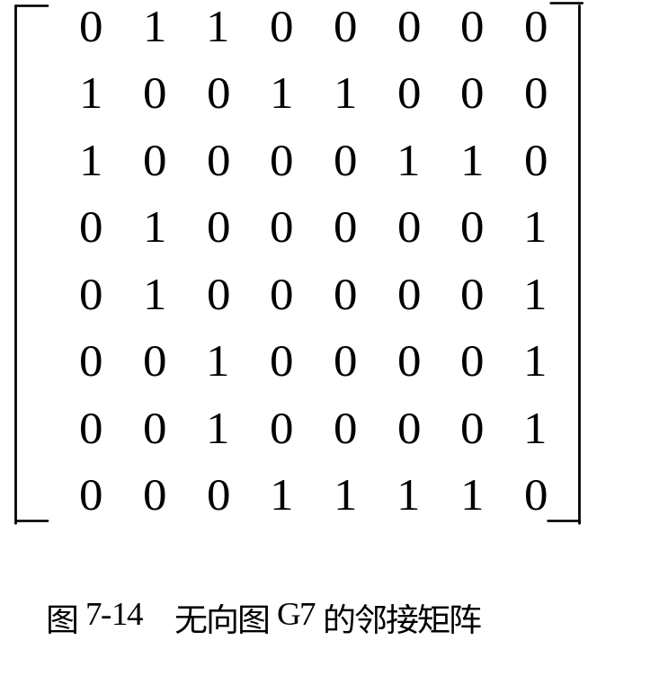
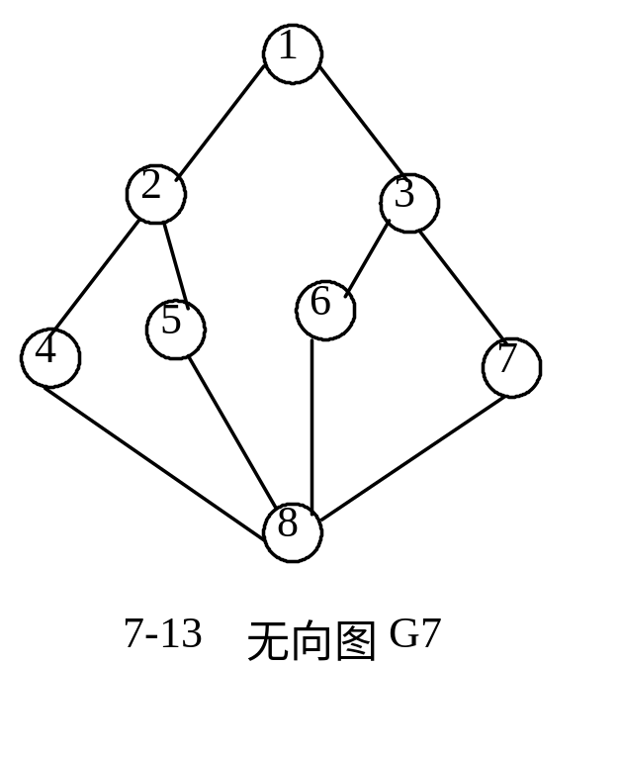
用邻接矩阵实现图的广度优先搜索遍历
仍以图7-13中无向图G7及7-14所示的邻接矩阵来说明对无向图G7的遍历过程
根据该算法用及图7-14中的邻接矩阵，可以得到图7-13的无向图G7 的广度优先搜索序列，若从顶点1 出发，广度优先搜索序列为：1，2，3， 4，5， 6，7，8。若从顶点3出发，广度优先搜索序列为：3， 1， 6， 7， 2， 8， 4， 5,从其它点出发的广度优先搜索序列可根据同样类似方法分析。

Slide 31
用邻接矩阵的算法描述如下：
void bfs1( graph g, int i) //从顶点i出发遍历
{ Queue Q ; //Q为队列
InitQueue(Q)
cout<<g.v[i] ; // 输出访问顶点
visited[i]=1 ; //标记置1表示已经访问
Qinsert(Q,i) ; //入队列
while (!Queueempty(Q)) {
int k=Qdelete(Q);
for (j=0; j<n; j++){
if ((g.a[i][j]==1)&&(!visited[j]))
{ cout<<g.v[j]; visited[j]=1 ; Qinsert(Q,i) ;} } }

Slide 32
用邻接矩阵的算法描述如下：
void bfs2(adjlist GL, int i, int n)
{ Queue Q ; InitQueue(Q); //定义队列
cout<<i<<‘’; visited[i]=1;
Qinsert(Q,i) //进队
while (!QueueEmpty(Q))
{ int k=Qdelete(Q) ; //出队
edgenode* p=GL[k];
while (p!=NULL)
{ if (!visited[p->adjvex]){
cout<<j; visited[p->data]=1;Qinsert(Q);}
p=p->next;}}}

Slide 33
NKOJ:1215: 小鼠迷宫问题
小鼠a与小鼠b身处一个m×n的迷宫中，如图所示。每一个方格表示迷宫中的一个房间。这m×n个房间中有一些房间是封闭的，不允许任何人进入。在迷宫中任何位置均可沿上，下，左，右4个方向进入未封闭的房间。小鼠a位于迷宫的(p，q)方格中，它必须找出一条通向小鼠b所在的(r，s)方格的路。请帮助小鼠a找出所有通向小鼠b的最短道路。

Slide 34
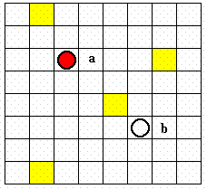
编程任务
对于给定的小鼠的迷宫，编程计算小鼠a通向小鼠b的所有最短道路。
Input
本题有多组输入数据，你必须处理到EOF为止。
每组数据的第一行有3个正整数n，m，k，分别表示迷宫的行数，列数和封闭的房间数。接下来的k行中，每行2个正整数，表示被封闭的房间所在的行号和列号。最后的2行，每行也有2个正整数，分别表示小鼠a所处的方格(p，q)和小鼠b所处的方格(r，s)。

Slide 35
Output
对于每组数据，将计算出的小鼠a通向小鼠b的最短路长度和有多少条不同的最短路输出。每组数据输出两行，第一行是最短路长度；第2行是不同的最短路数。每组输出之间没有空行。
如果小鼠a无法通向小鼠b则输出“No Solution!”。
Sample Input Sameple Output
8 8 3 11
3 3 96
4 5
6 6
2 1
7 7

Slide 36
2
2
3
4
5
2
2
1
2
3
4
5
2
1
1
2
3
3
2
1
2
3
4
5
4
3
2
3
5
5
4
3
4
5
6
5
4
5
5

Slide 37
1020: [NKPC2]小学生游戏
某天，无聊的小杰叫上几个同学玩游戏，其中有比较笨的小凤，比较傻的小雪，可爱的小鑫和自以为是的小练。他们去找聪明的小艺去给他们当裁判。判定谁取得游 戏胜利。而这个游戏是：由小艺给出一个数 a ，再给出一个数 b ，经过规定的运算，使得数 a 变换成数 b ，且使用最少的变换次数 n .谁先说对这个 n ，谁就取得胜利。当然，因为都是小学生，所以假定如果n>6 ，就算是没有答案。那么裁判小艺试图通过编程来使自己尽快的获得答案。请你帮帮他吧......
问题描述：
题目给出数a(a是一个正整数，不超过50位)，再给出目标数b(同样是一个正整数，不超过50位)，
数的运算有三种：
1：使当前数加上1985429
2：使当前数加上2006
3：使当前数乘2

Slide 38
例1：小艺给出数a=1，给出数b=1987437
那么最快我们经过3次指定运算可以使1变成1987437
1*2=2；（第3种变换）
2+1985429=1985431；（第1种变换）
1985431+2006=1987437；（第2种变换）
例2：小艺给出数a=1，给出数b=128
那么最快我们经过7次指定运算可以使1变成128
1*2*2*2*2*2*2*2=128（均采用第3种变换），但是因为n>6，所以按题意输出-1。

Slide 39
Input
输入仅包含两个整数A、B，每行一个数字，0<A<1e+50，0<B<1e+50。Output
输出只有一行，即为最少的变换次数 n ，若 n>6 则输出-1。
请注意结尾含有一个换行。
Sample Input
1 1987437
Sample Output
3

Slide 40
利用宽度优先，对每一个数字做3种运算，在展开第6次之内求得结果，即为所用次数，否则不能在6次能得到结果

Slide 41
相关练习
1107 : Addition Chains
1215 小鼠迷宫问题
1428 连续邮资问题

